Slide 1
Електронна платформа за учене на възрастни в Европа
2 октомври 2015 г.,
Бургас
С подкрепата на Програмата Еразъм+ на Европейския съюз

Slide 2
Какво е EPALE?
... Многоезична онлайн общност на професионалисти в областта на образованието и обучението на възрастни,
… която цели да изгради силен общоевропейски сектор за учене на възрастни и да подпомогне професионалното развитие на работещите в тази сфера
С подкрепата на Програмата Еразъм+ на Европейския съюз

Slide 3
За кого е EPALE?
Организации за образование и обучение за възрастни
Учители, обучители, изследователи
Политици и експерти, ангажирани с разработването и прилагането на политики
Организации на работодателите и синдикати
Граждански организации, културни институции и др.
С подкрепата на Програмата Еразъм+ на Европейския съюз

Slide 4
Кой администрира ЕPALE?
Централно звено за подкрепа
Национално звено за подкрепа
Популяризиране на EPALE сред заинтересованите страни и мотивиране за участие
Осигуряване на качествено съдържание и модериране на онлайн общности
Финансиране: Грантово споразумение № 2014 – 2379 между Изпълнителната агенция по образование, аудиовизия и култура и Министъра на образованието и науката
ЕК – 122 600 евро, МОН – 30 650 евро
Срок на изпълнение: 01. 10. 2014 г. – 31. 12. 2015 г.
С подкрепата на Програмата Еразъм+ на Европейския съюз

Slide 5
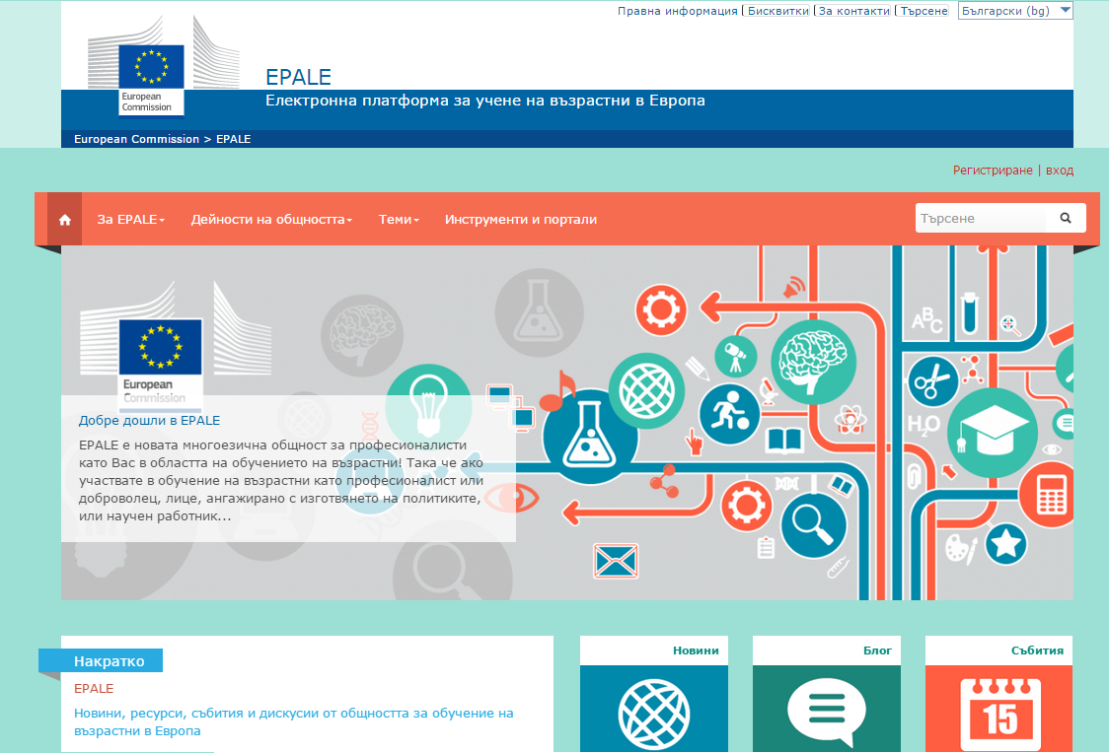
ЕPALE – вход към регистрационна форма
С подкрепата на Програмата Еразъм+ на Европейския съюз
Notes:
Това е началната страница на платформата ЕПАЛЕ. Преди да се регистрирате, вероятно ще отделите известно време да разгледате основните падащи менюта.
ЗА ЕПАЛЕ – тук, освен краткото представяне на платформата и много полезната рубрика “Въпроси и отговори”, която ви препоръчвам да прегледате, ще откриете много полезна информация за основните заинтересовани страни в сектора за учене на възрастни, заедно с връзки към техните сайтове и контактни данни.
Рубриката “Заинтересовани страни” представя основните играчи на европейско ниво – ГД “Образование и култура”, Изп. Агенция за образование, аудиовизия и култура, Центъра за изследвания в областта на образованието и УЦЖ (CRELL), както и най-важните европейски неправителствени организации, чиято дейност е свързана с УВ – Евр. Асоциация за учене на възрастни ЕАЕА, Евр. център за развитие на проф. образование СЕДЕФОП, Европейската мрежа за основни умения ЕБСН и др.
На национално ниво оттук се влиза в националните страници на 30-те Звена за подкрепа на ЕПАЛЕ в Европа, на които са на разположение списъци с контакти на основните ЗС в отделните страни. В БГ като основни ЗС са посочени организациите, излъчили членове в НКГУЦЖ
На индивидуално ниво тук е регистъра на потребителите. Данните, които предоставяте при регистрация, стават видими за всички регистрирани потребители. Съществува и възможност за размяна на лични съобщения между потребителите. Регистърът на потребителите подпомага взаимното опознаване и изграждането на партньорства, тъй като там се генерира информация за дейността на въпросния потребител на платформата – неговите статии и постове в отделните рубрики, неговите коментари и даже начина, по който е гласувал. Всичко това дава представа за вашите области на компетентности и интереси и позволява да ви разпознаят като потенциален партньор.
Затова е важно да се регистрирате. Така можете и да търсите хора и организации със сходни на вашите интереси, и да бъдете намирани от тях. Технически регистрацията става така:

Slide 6
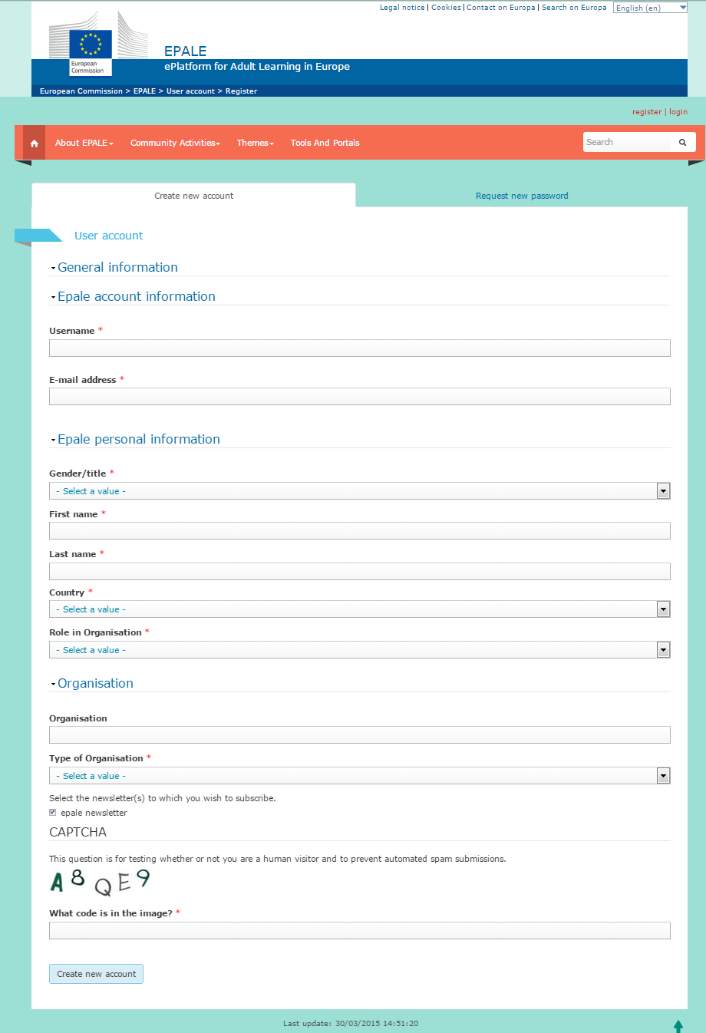
Регистриране или влизане за вече регистрирани потребители
Регистрационна форма структурирана в три части: Информация за акаунта, персонална информация и информация за организацията (видима от другите потребители)
Избор от падащо меню (затворен избор), като винаги има опция други
Полетата обозначени със звезда са задължителни за попълване
Notes:
Вече регистрационната форма е налична и на български, така че няма да се спирам много подробно. Падащото меню в полето “тип организация” съдържа “орган на националните, регионални или местни власти”, и “Организация, заинтересована страна”. Може да е доставчик или медия – журналисти с интерес към обучението на възрастни биха били информирани за предстоящите събития и актуални развития в сектора.

Slide 7
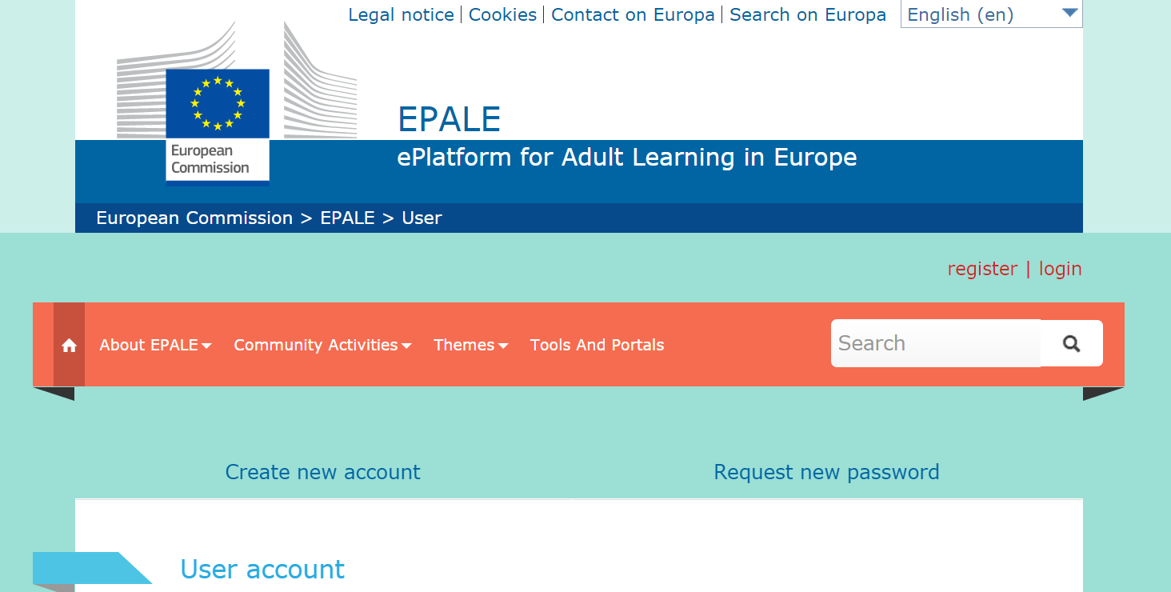
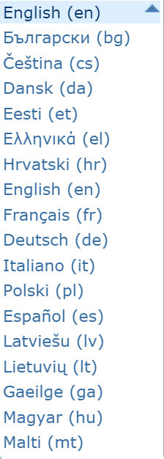
ЕPALE e многоезична платформа…
С подкрепата на Програмата Еразъм+ на Европейския съюз

Slide 8
Политиката на многоезичие на платформата включва:
Публикуване на материалите с
най-висока стойност с резюме на всички езици
6 езика, “официални” за ЕПАЛЕ: английски, немски, френски, италиански, испански и полски;
Възможности за влияние от страна на потребителите чрез определяне на висок рейтинг или аргументирана заявка;
Възможности за машинен превод (предстои да бъдат активирани);
С подкрепата на Програмата Еразъм+ на Европейския съюз

Slide 9
СТРУКТУРА
С подкрепата на Програмата Еразъм+ на Европейския съюз

Slide 10
КАЛЕНДАР
Информация за минали и предстоящи събития с възможности за търсене по: Дата на провеждане, държава, град, език, тема, тип на събитието, целева група и наличие на такса за участие.
С подкрепата на Програмата Еразъм+ на Европейския съюз

Slide 11
ПРЕДЛОЖЕТЕ СЪБИТИЕ
Заглавие
Език
Дати (от – до)
Държава, град
Текстова част
Такса участие
Срок за регистрация
Контактни данни на организаторите
Цели и задачи
Очаквани резултати от ученето
С подкрепата на Програмата Еразъм+ на Европейския съюз

Slide 12
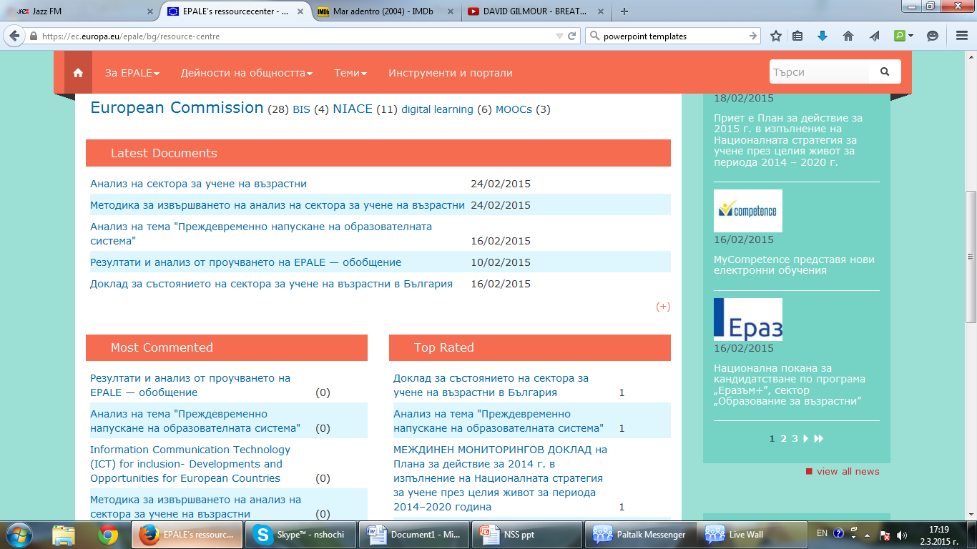
РЕСУРСЕН ЦЕНТЪР
Падащо меню
С подкрепата на Програмата Еразъм+ на Европейския съюз

Slide 13
НОВИНИ
С подкрепата на Програмата Еразъм+ на Европейския съюз

Slide 14
БЛОГ
Кратка статия, която цели да инициира дискусия
Дава възможност за коментиране и гласуване
Авторът или eксперти от НЗП отговарят на всички коментар
Статиите в блога на ЕPALE се публикуват на 6 езика. При коментарите се използват всички езици
НЗП поддържа блога на български език
С подкрепата на Програмата Еразъм+ на Европейския съюз

Slide 15
ТЪРСЕНЕ НА ПАРТНЬОРИ(1)
С подкрепата на Програмата Еразъм+ на Европейския съюз

Slide 16
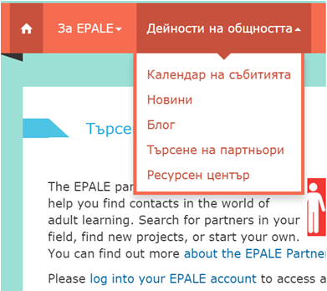
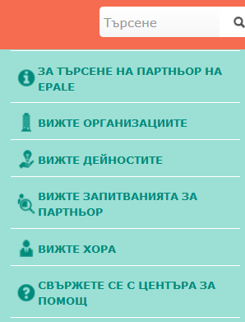
ТЪРСЕНЕ НА ПАРТНЬОРИ (2)
ВЪЗМОЖНОСТИ ЗА ТЪРСЕНЕ ПО РАЗНООБРАЗНИ КРИТЕРИИ
С подкрепата на Програмата Еразъм+ на Европейския съюз

Slide 17
КОМУНИКАЦИЯ между потребителите (1)
Чрез опцията “Търсене на партньори” може да намирате конкретни лица, с които да комуникирате директно и лично чрез съобщения;
В този режим никой от другите потребители (вкл. администратори) няма да вижда темата и съдържанието на Вашата кореспонденция.
С подкрепата на Програмата Еразъм+ на Европейския съюз

Slide 18
КОМУНИКАЦИЯ между потребителите (2)
Всеки потребител има характеристики, които дават представа за неговата дейност, интереси, активност в рамките на платформата. Това Ви улеснява в намирането на най-подходящия партньор за Вашата дейност или поне събеседник с интереси сходни на Вашите:
С подкрепата на Програмата Еразъм+ на Европейския съюз

Slide 19
ТЕМИ (1)
С подкрепата на Програмата Еразъм+ на Европейския съюз

Slide 20
ТЕМИ (2)
ПОДКРЕПА НА ОБУЧАЕМИЯ
целеви групи обучаеми – хора с ниски умения, безработни, възрастни хора, затворници, младежи, които нито учат, нито работят, представители на други уязвими групи
УЧЕБНА СРЕДА
доставчици за обучение на възрастни; нагласи за неформално и самостоятелно учене; дигитално учене; учене между поколенията; учене чрез преживяване; доброволчество и др.
С подкрепата на Програмата Еразъм+ на Европейския съюз

Slide 21
ТЕМИ (3)
УМЕНИЯ ЗА ЖИВОТ
Ключови компетентности, професионални умения, социални и граждански компетентности, комуникативни умения и др.
КАЧЕСТВО
Професионално развитие на персонала, ангажиран с обучение на възрастни; развитие на учебното съдържание; иновативни педагогически подходи; осигуряване на качеството и др.
ПОЛИТИКИ, СТРАТЕГИИ И ФИНАНСИРАНЕ
Управление на сектора за учене на възрастни; законодателство и стратегии; мониторинг и оценка на политиките; инструменти за УЦЖ – НКР, валидиране, системи за кредити и др.
С подкрепата на Програмата Еразъм+ на Европейския съюз

Slide 22
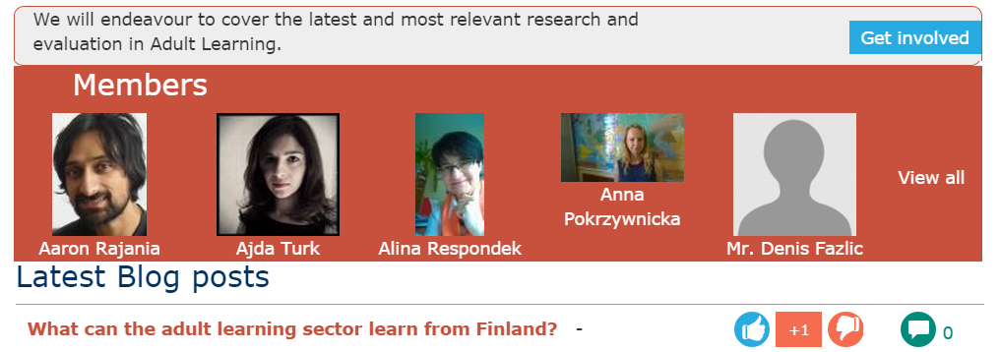
ТЕМИ
Възможности за участие на потребителите
В рамките на разгледаните 5 основни теми и техните подтеми съществуват дискусионни групи, към които всеки потребител може да се присъедини чрез бутон:
С подкрепата на Програмата Еразъм+ на Европейския съюз

Slide 23
Потребителите…
Коментират, оценяват, участват в
дискусиите и тематичните групи
Предлагат съдържание - събития, новини, ресурси, блог статии
Предлагат аргументирано ресурси за превод от/на български език
Установяват контакти с хора и организации със сходни интереси от цяла Европа чрез Инструмента за намиране на партньори
С подкрепата на Програмата Еразъм+ на Европейския съюз

Slide 24
Националното звено
за подкрепа…
Поддържа рубриките на български език
Одобрява предложено от потребители съдържание, преди то да бъде публикувано
Осигурява превод на/от български език на материали с високо качество
Публикува месечен бюлетин
Модерира дискусии под блог статиите и в дискусионните форуми по петте основни теми.
С подкрепата на Програмата Еразъм+ на Европейския съюз

Slide 25
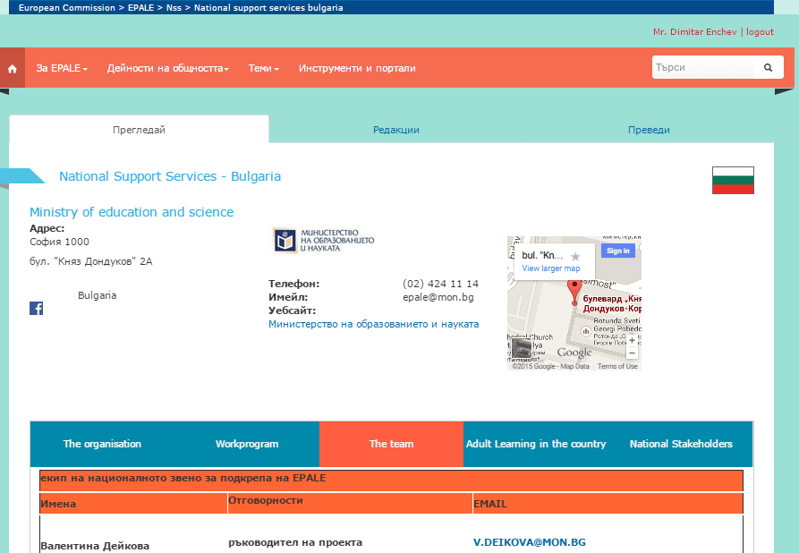
СТРАНИЦА НА НАЦИОНАЛНОТО ЗВЕНО ЗА ПОДКРЕПА
С подкрепата на Програмата Еразъм+ на Европейския съюз

Slide 27
БЛАГОДАРЯ
ЗА
ВНИМАНИЕТО!
Екип на националното звено за подкрепа на Електронната платформа за учене на възрастни в България
С подкрепата на Програмата Еразъм+ на Европейския съюз

